Slide 1
１ねんせい
のうトレかんじ
クイズ
☆かきじゅんどおりにかいたらできるかんじはなんでしょうか？
☆のうトレクイズはぜんぶで１０問あります

Slide 2
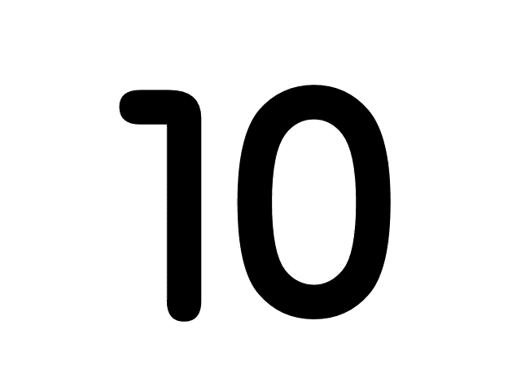
１
じゅんばん どおりに かいたら できる かんじは なに？
①
②
答え

Slide 3
２
じゅんばん どおりに かいたら できる かんじは なに？
①
②
答え

Slide 4
３
じゅんばん どおりに かいたら できる かんじは なに？
①
②
③
答え

Slide 5
４
じゅんばん どおりに かいたら できる かんじは なに？
①
②
③
答え

Slide 6
５
じゅんばん どおりに かいたら できる かんじは なに？
①
②
③
④
⑤
答え

Slide 7
６
じゅんばん どおりに かいたら できる かんじは なに？
①
②
③
④
⑤
答え

Slide 8
７
じゅんばん どおりに かいたら できる かんじは なに？
①
②
③
答え

Slide 9
８
じゅんばん どおりに かいたら できる かんじは なに？
①
②
③
④
答え

Slide 10
９
じゅんばん どおりに かいたら できる かんじは なに？
①
②
③
④
⑤
答え

Slide 11
10
じゅんばん どおりに かいたら できる かんじは なに？
①
②
③
④
⑤
⑥
答え

